Slide 1
第3章 用户认证

Slide 2
在数字世界中，一切信息包括用户的身份信息都是用一组特定的数据来表示的，计算机只能识别用户的数字身份，所有对用户的授权也是针对用户数字身份的授权。
而我们生活的现实世界是一个真实的物理世界，每个人都拥有独一无二的物理身份。
如何保证操作者的物理身份与数字身份相对应？

Slide 3
安全防范体系最基本的组成部分，防范入侵的主要防线
定义
  验证系统实体自己声称的或者第三方为其声称的身份的过程
  包括两个步骤：识别步骤、验证步骤
Notes:
在没有信任的KDC保管密钥情况下，

Slide 4
认证方法
  基于口令的认证
    口令、用户标识码（PIN）、预先设置的问题答案
  基于令牌的认证
    银行卡、智能卡
  生物特征认证
    指纹、虹膜、人脸识别

Slide 5
基于口令的认证
应用最广泛的防范手段
用户账号（也称用户标识UserID）+口令（Password）=某人的身份
用户ID保证安全性
  决定了用户是否被授权访问系统
  决定了用户所拥有的访问权限
  可应用在自主访问控制机制中

Slide 6
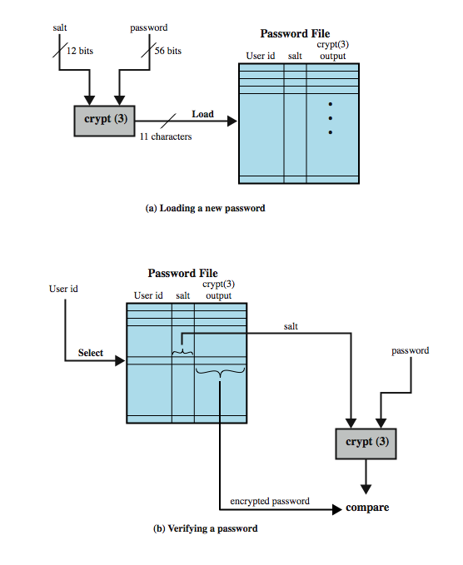
散列口令的使用
  使用哈希函数（或称散列函数）、盐值
  保存口令文件（散列值、盐值）

Slide 7
  UNIX操作系统登录，输入ID/口令
    口令文件passwd是加密后的文本，存放在\etc\passwd
    使用基于DES的加密函数crypt()，用64bit的盐值，产生13byte的值
  使用盐值的好处
    防止重复的口令可见
    增加了离线字典攻击的难度
    不能发现在不同系统中使用了相同的口令

Slide 8
口令脆弱性
  离线字典攻击
  特定账户攻击
  常用口令攻击
  单用户口令猜测
  工作站劫持
  利用用户疏漏
  利用口令重用
  电子监视

Slide 9
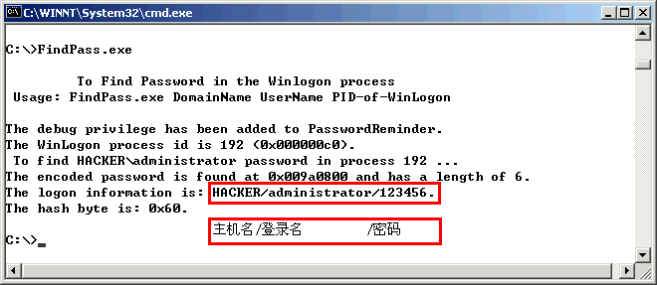
口令破解工具
  得到管理员密码
    使用FindPass等工具可以对该进程进行解码，然后将当前用户的密码显示出来。将FindPass.exe拷贝到C盘根目录，执行该程序，将得到当前用户得登录名，如下图所示。
    作业：findpass工作原理？

Slide 10
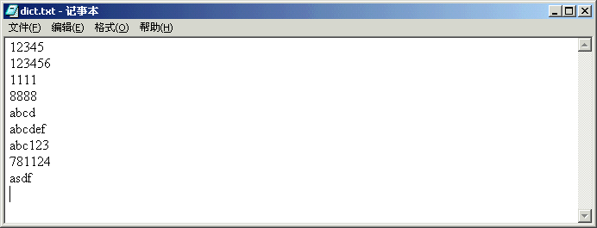
  暴力破解操作系统密码
    利用工具软件GetNTUser扫描得到系统的用户，然后利用字典中每一个密码来登录系统，看是否成功，如果成功则将密码显示
    一个字典文件本身就是一个标准的文本文件，其中的每一行就代表一个可能的密码。目前有很多工具软件专门来创建字典文件，下图是一个简单的字典文件。

Slide 11
  暴力破解软件密码
    目前许多软件都具有加密的功能，比如Office文档、Winzip文档和Winrar文档等等。这些文档密码可以有效的防止文档被他人使用和阅读。但是如果密码位数不够长的话，同样容易被破解。
    “WordKey”是一款著名的Word密码恢复工具，可以通过“暴力破解”、“字典破解”等方法，快速将Word文档中的密码恢复出来。
    “Advanced Office XP Password Recovery”是一个 Microsoft Office 文件的密码恢复工具 。

Slide 12
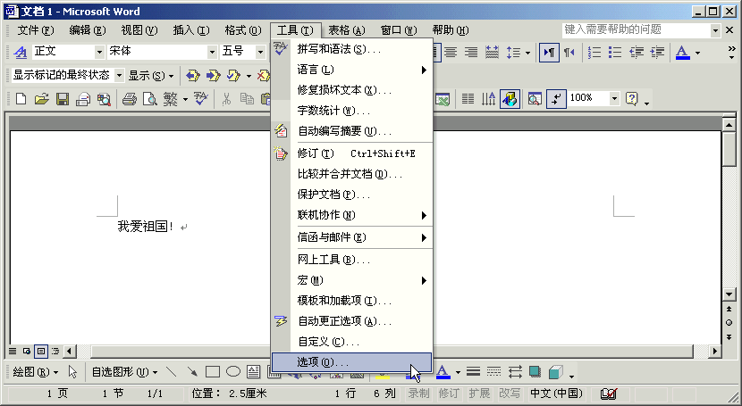
    案例: 使用“Advanced Office XP Password Recovery”破解word文档加密口令
    1. 创建密码

Slide 13
在对话框中选择选项卡“安全性”，在打开权限密码和修改权限密码的两个文本框中都输入“999”，如图所示。

Slide 14
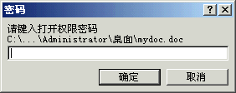
保存并关闭该文档，然后再打开，就需要输入密码了，如图所示。

Slide 15
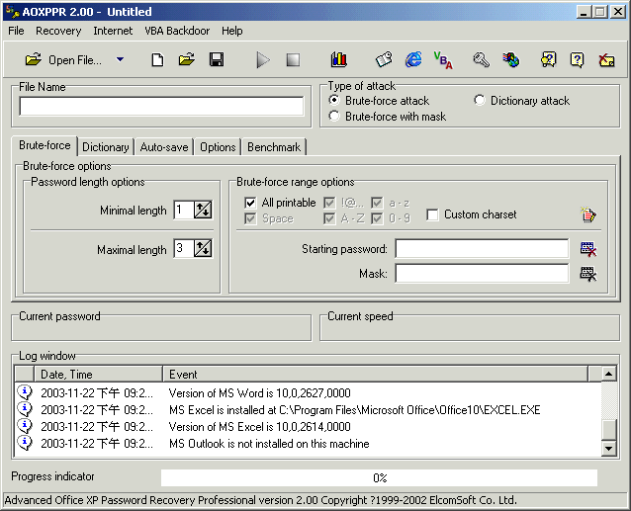
2. 破解Word文档密码
该密码是三位的，使用工具软件，Advanced Office XP Password Recovery可以快速破解Word文档密码，主界面如图所示。

Slide 16
1）点击工具栏按钮“Open File”，打开刚才建立的Word文档，程序打开成功后会在Log Window中显示成功打开的消息；
2）设置破解类型：暴力破解，字典破解等；
3）设置密码长度最短是一位，最长是三位。

Slide 17
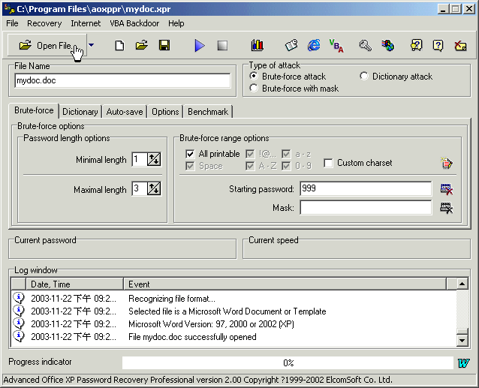

Slide 18
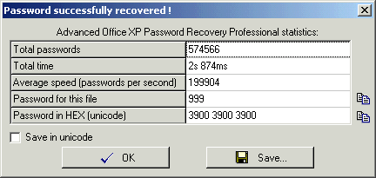
4）点击工具栏开始的图标，开始破解密码，大约两秒钟后，密码被破解了，如图所示。

Slide 19
设置密码长度最短是一位，最长是三位，点击工具栏开始的图标，开始破解密码，大约两秒钟后，密码被破解了，如图所示。

Slide 20
口令选择策略
  用户教育
  计算机生成口令
  后验口令检查
    系统周期性地运行口令破解程序找到容易猜测的口令，取消该口令，并通知用户
  先验口令检查
    用户设置口令时，检查口令，决定是否允许使用
    最被认可的提高口令安全性的方法
    可行方法：
      制定实施规则
      口令破解器，构造不能作为口令选择的字符串组成的“不可行”口令字典（构造方法：马尔科夫模型、Bloom过滤器）

Slide 21
作业：
学习一款口令破解软件，针对什么口令？使用方法？原理？

Slide 22
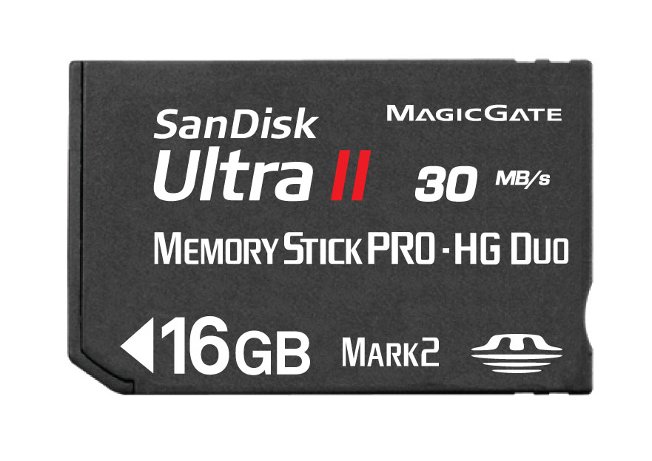
基于令牌的认证
令牌：用户持有的用于进行用户认证的一种物品
存储卡：只能存储数据，不能处理数据
  旅馆房门的门禁系统
  银行卡

Slide 23
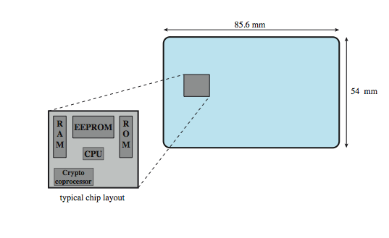
智能卡
  有微处理器、输入输出接口、内存
  一些智能卡包含一个RFID芯片，所以它们不需要与读写器的任何物理接触就能够识别持卡人。
    无线射频识别即RFID（Radio Frequency IDentification）技术，又称电子标签、无线射频识别，是一种通信技术，可通过无线电讯号识别特定目标并读写相关数据，而无需识别系统与特定目标之间建立机械或光学接触。

Slide 24
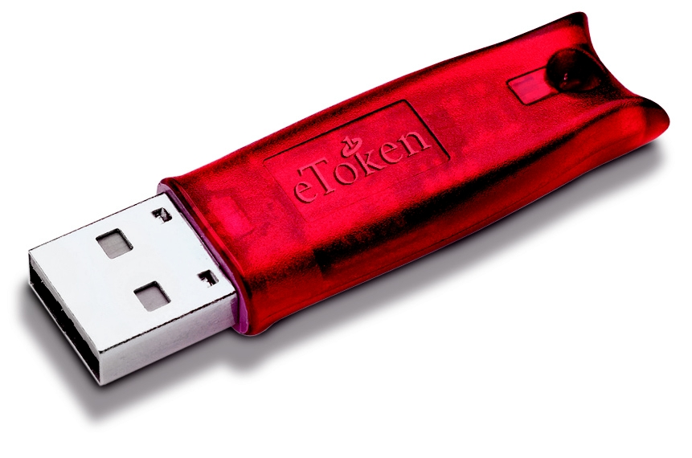
USB Key
  不需专门的读卡器

Slide 25
USB KEY这个概念最早是由加密锁厂家提出来的，用来防止软件盗版，随着互联网和电子商务的发展， USB KEY被用于网络用户身份识别和数据保护的“电子钥匙”。
USB KEY结合了现代密码学技术、智能卡技术和USB技术，是新一代身份认证产品，它具有以下特点：

Slide 26
1、 双因子认证
每一个USB Key都具有硬件PIN码保护，PIN码和硬件构成了用户使用USB Key的两个必要因素，即所谓“双因子认证”。用户只有同时取得了USB Key和用户PIN码，才可以登录系统。即使用户的PIN码被泄漏，只要用户持有的USB Key不被盗取，合法用户的身份就不会被仿冒；如果用户的USB Key遗失，拾到者由于不知道用户PIN码，也无法仿冒合法用户的身份。
2、 带有安全存储空间
USB Key具有8K-128K的安全数据存储空间，可以存储数字证书、用户密钥等秘密数据，对该存储空间的读写操作必须通过程序实现，用户无法直接读取，其中用户私钥是不可导出的，杜绝了复制用户数字证书或身份信息的可能性。

Slide 27
3、 硬件实现加密算法
USB Key 内置CPU或智能卡芯片，可以实现PKI体系中使用的数据摘要、数据加解密和签名的各种算法，加解密运算在USB Key内进行，保证了用户密钥不会出现在计算机内存中，从而杜绝了用户密钥被黑客截取的可能性。支持RSA，DES ,SSF33和3DES算法。
4、便于携带，安全可靠
如拇指般大的USB Key非常方便随身携带，并且密钥和证书不可导出，Key的硬件不可复制，更显安全可靠。

Slide 28
令牌工作原理
  挑战/应答方式：USB Key
    通过Internet、网络或通信链路的远程用户认证
    挑战-应答协议 （防止重放攻击）
      用户发送其身份ID
      远程主机发送一个随机数r
      用户用自己的口令P，计算f(r,h(P)) 并返回给远程主机
      远程主机自己计算该值，然后匹配
    使用动态口令卡完成远程用户认证

Slide 29
远程用户认证
通过Internet、网络或通信链路的远程用户认证
挑战-应答协议 （防止重放攻击）
  用户发送其身份ID
  远程主机发送一个随机数r
  用户用自己的口令P，计算f(r,h(P)) 并返回给远程主机
  远程主机自己计算该值，然后匹配
使用动态口令卡完成远程用户认证

Slide 30
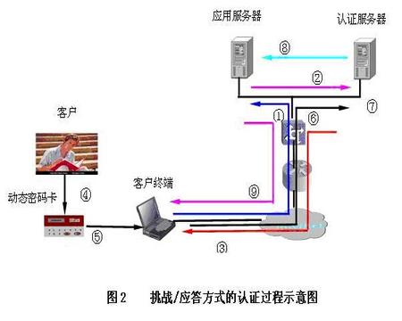

Slide 31
①：客户请求接入应用服务器;
②：应用服务器请求认证服务器对客户的身份的合法性和真实性进行认证;
③：客户终端弹出身份认证对话框;
④：客户在持有的口令卡上键入PIN码(或开机码)，激活口令卡;
⑤：客户将帐号和口令键入终端的身份认证对话框;
⑥：客户终端将帐号和口令通过网络传输给认证服务器;
⑦：认证服务器调用客户信息，产生与客户信息和时间相关的随机序列，并与客户输入的口令进行比对，判别客户身份的合法性和真实性;
⑧：认证服务器将认证结果报告给应用服务器;
⑨：应用服务器根据客户身份的合法性和真实性反馈给客户终端，并决定可以提供服务或拒绝服务。

Slide 32
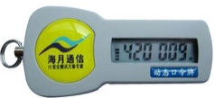
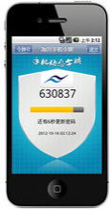
  时间同步方式：时间令牌
  将时间作为挑战码，口令生成过程不产生通信。30-60秒更换一次动态口令，动态口令一次有效，它产生6位/8位动态数字。
    硬件令牌
    软件令牌

Slide 33
生物特征认证
通过个人唯一拥有的身体特征来实现认证
用于生物特征认证应用的身体特征
  面部特征
  指纹
  手型
  视网膜模式
  虹膜
  签名
  语音

Slide 34
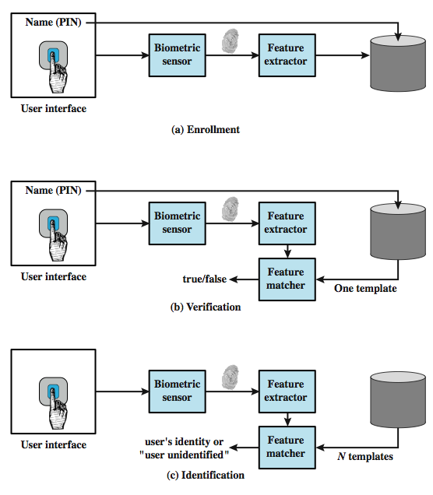
工作原理
  注册
  用户认证包括：
    验证
    识别

Slide 35
1. 指纹识别认证
  指纹的三个特性是指纹识别技术的基础，指纹的三个特性分别指的是：
    （1）每个人的指纹形状终身不变
    指纹的嵴线形状在一生中不会改变；
    具有一定的复原性和难以毁灭性。
    （2）每个人的指纹各不相同
    试验—亨利.福尔茨（英）， 数学证明—勃太柴（ 法）
    （3）指纹的触物留痕
    人工采集时期—油墨；
    电子化指纹采集设备—光学式、硅芯片式、超声波式

Slide 36

指纹识别系统利用人类指纹的特性，通过特殊的光电扫描和计算机图像处理技术，对活体指纹进行采集、分析和比对，自动、迅速、准确地认证出个人身份。自动指纹认证的过程是按照用户和姓名等信息将其存在指纹数据库中的模板指纹调出来，然后再用用户输入的指纹与该模板的指纹相匹配，以确定这两幅指纹是否出于同一幅指纹。
认证结果
指纹图象
采集仪
图象输入
通道
指纹细节
匹配

Slide 37



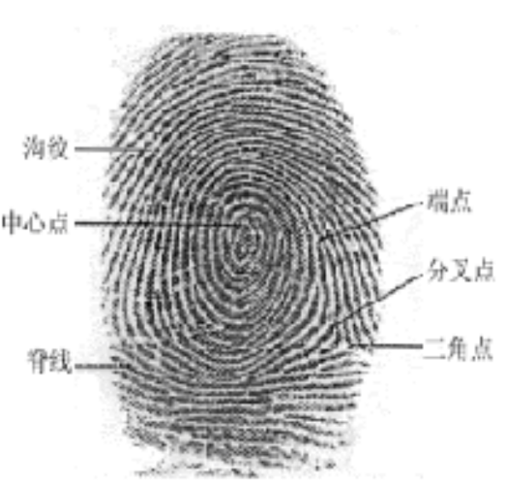
指纹的分类与特征
弓型纹
箕型纹
斗型纹
伤残纹

Slide 38
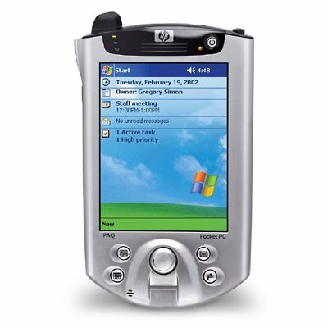
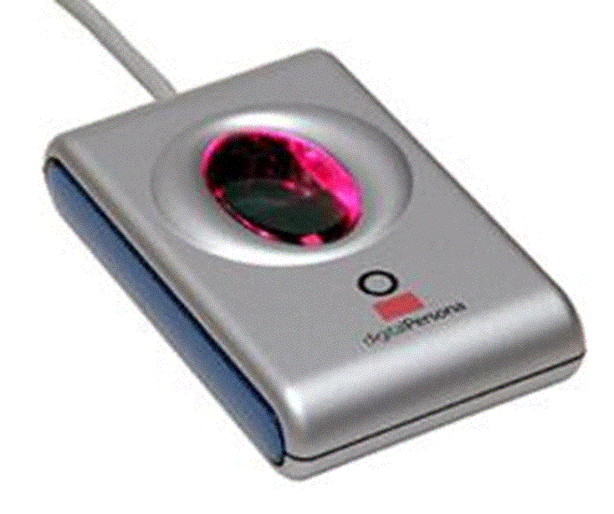
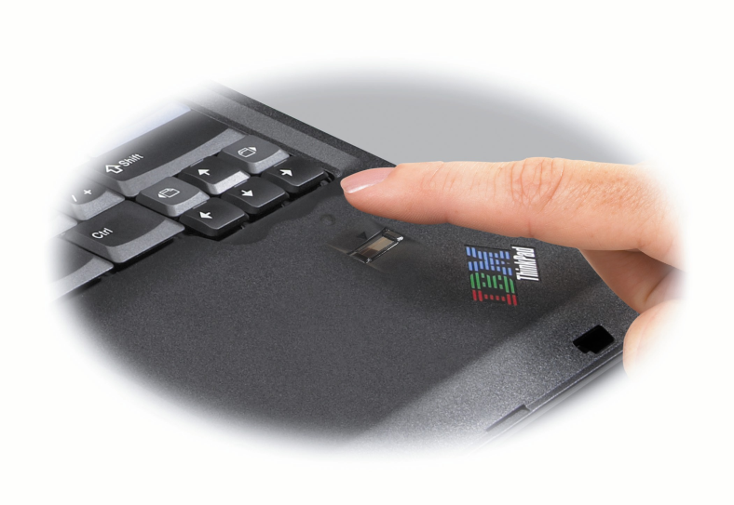
指纹扫描仪
Digital Persona U.are.U Pro
HP IPAQ
IBM Thinkpad T42

Slide 39
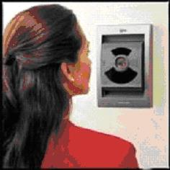
2.虹膜识别认证
由一个专用的摄像头拍摄虹膜图像
专用的转换算法会将虹膜的可视特征转换成一个512字节长度的虹膜代码（iris code）
识别系统会将生成的代码与代码库中的虹膜代码进行逐一比较，当相似率超过某个边界值（一般是67%），系统判断检测者的身份与某个样本相符，而如果相似程度低于这个边界值，系统就会认为检测者的身份与该样本预期不符，接着进入下一轮的比较。整个过程不超过2秒。
▲ 依据17世纪数学家Jakob Bermoull提出的掷硬币理论，得出：当两个虹膜模板的特征吻合度超过67%时，虹膜不同的概率只有120万分之一。

Slide 40
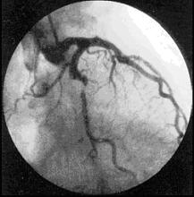
3.视网膜识别认证
视网膜识别原理是通过分析视网膜上的血管图案来区分每个人的。视网膜扫描是用低强度红外线照亮视网膜，以拍摄下主要血管构成的图像。由于视网膜位于眼球的后面，因此采集过程需要用户高度配合，以保证正确的照亮和对准视网膜。并且要求站在2-3英寸的地方，保持静止1-2秒的时间。更重要的是被辨识者对视网膜扫描技术的忧虑，担心会影响眼睛健康。由于这些原因视网膜识别技术并未成为生物识别技术中的主流技术。

Slide 41
4.语音验证
  语音识别包括“语义识别”和“说话人识别”。
  “语义识别”的目的在于理解说话内容中的单词和句子，并把它变成文字。这主要是解决人机交互的方便。“说话人识别”其实才是生物识别的范畴。它通过一个人的声音来确认一个人的身份是否是他宣称的。
  “说话人识别”是唯一同时结合了生理和行为两种成分的生物识别技术。生理特征体现在人的声音特点首先由其气管的物理形状决定。行为特征体现在声音还会受吐字时的嘴部运动方式影响。所以说语言识别同时受生理和行为特征制约。

Slide 42

5.脸型验证
脸形识别技术是目前已经产品化的技术中相对较为复杂的一项技术。主要是因为脸形识别，不仅仅是比对，还包括捕捉。需要从一堆移动着的影像中，识别出哪里是人相，并且把人相分离出来，再进行脸形成像。用于捕捉面部图像的两项技术分别是视频技术和热成像技术。视频技术通过一个摄像头摄取面部的图像或者一系列图像，在面部被捕捉之后，一些核心特征点被记录，例如，眼睛，鼻子和嘴的位置以及它们之间的相对位置。热成像技术是通过分析由面部的毛细血管的血液产生的热线来勾画出面部图像。

Slide 43
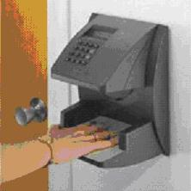
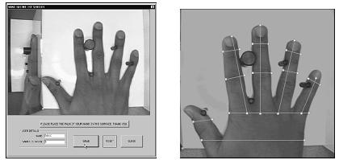
6.掌形识别技术
手掌特征含手和手指的大小和形状。它包括长度、宽度、厚度以及手掌和除大拇指之外的其余四个手指的表面特征。掌形采集的原理是通过红外、CCD成像等方法获得手掌的三维图像，作为掌形特征处理的输入数据。

Slide 44
用户认证中的安全问题
客户端攻击
  尝试伪装成合法用户来完成用户认证
    口令猜测
  防范措施
    提高熵
    限制尝试次数
主机攻击
  直接对主机上的用户认证信息文件进行攻击
    窃取模板、验证码等
  防范措施
    采用散列函数
    C-R协议

Slide 45
重放
偷听者可以记录下当前的通讯流量，以后在适当的时候重发给通讯的某一方，达到欺骗的目的
  对策：
    挑战-应答协议
      保证通讯的唯一性
      增加时间戳
A
B
E

Slide 46
特洛伊木马
  防范措施
    动态检测
拒绝服务
  通过多次失败的认证锁定用户
    多因素认证
窃听

